Slide 1

Encryption de données

Slide 2
Présentation du défi

Slide 3
Explication du défi
L’encryption d’informations
La sécurité
La possibilité de récupérer l’information

Slide 4

Pourquoi c’était un défi pour nous?
Jamais réalisé avant
Plusieurs méthodes possibles

Slide 5
Pourquoi avoir choisi ce défi?
Essentiel pour le client
Intérêt de l’apprendre

Slide 6
Quel était le lien avec notre projet
Formulaires
Informations personnels

Slide 7
Formation reliée au défi

Slide 8
La pertinence de la technologie
Fonction incluse dans PHP
01
Mieux d’utiliser dans une classe
02
Important pour la sécurité des informations
03

Slide 9
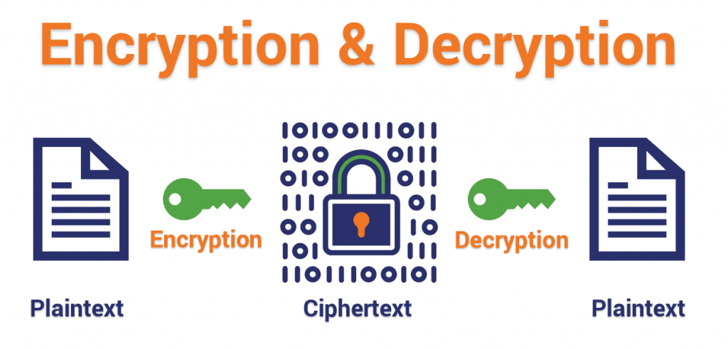
Son fonctionnement
Génère une clé et un “iv”
Encrypt les informations avec ceux-ci
Peut décrypter en les réutilisant

Slide 10
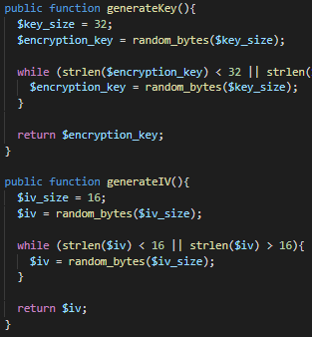
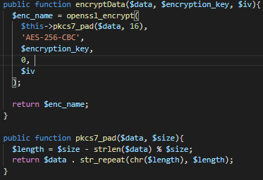
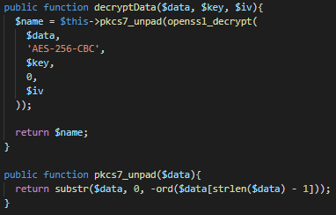
Exemple de code

Slide 11
Démonstration de la technologie

Slide 12
Problèmes rencontrés
Longueur de la clé/iv
Charactères spéciaux

Slide 13

conclusion
Notre appréciation du défi?
Ferions-nous le même choix?
Notre recommandation?

